Slide 1
Министерство образования и науки Республики Башкортостан
ГАПОУ Уфимский топливно-энергетический колледж
Специальность: 13.02.02
Проект-презентация
По дисциплине « Теоретические основы теплотехники и гидравлики»
Тема: «Центробежный насос»
Выполнила:
студентка группы 2ТС-1
Исламова Анастасия
Александровна
Научный руководитель: Валеева Зульфия Азатовна
Уфа, 2020 г.

Slide 2
ВВедение
Данная исследовательская работа рассматривает центробежный насос. Эта тема сейчас актуальна для теплотехников по специальности «Теплоснабжение и теплотехническое оборудование»

Slide 3
Цели и задачи исследовательской работы
1) Изучить и рассмотреть техническую характеристику центробежного насоса.
2) Сделать описание конструкции и принцип работы центробежного насоса.

Slide 4
Определение центробежных насосов
Центробежные насосы - самые распространённые насосы, они предназначаются для подачи холодной или горячей воды, вязких или агрессивных жидкостей (кислот и щелочей), сточных вод, смесей воды с грунтом, золой и шлаком, торфом, раздробленным каменным углём. Центробежные насосы - один из двух типов динамических лопастных насосов, перемещение рабочего тела в котором происходит непрерывным потоком за счёт взаимодействия этого потока с подвижными вращающимися лопастями ротора и неподвижными лопастями корпуса. Действие центробежных насосов основано на передаче кинетической энергии от вращающегося рабочего колеса тем частицам жидкости, которые находятся между его лопастями. Под влиянием возникающей при этом центробежной силы Р частицы подаваемой среды из рабочего колеса перемещаются в корпус насоса и далее, а на их место под действием давления воздуха поступают новые частицы, обеспечивая непрерывную работу насоса.

Slide 5
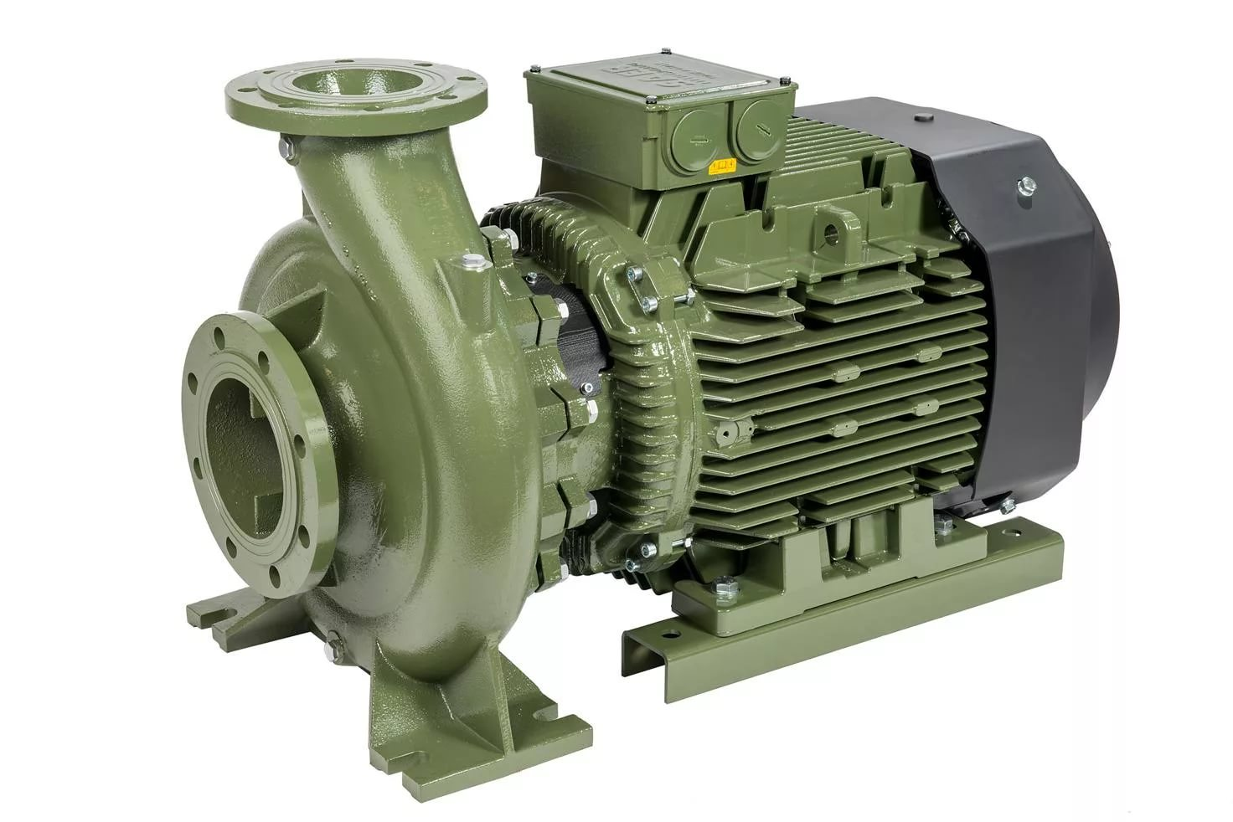
Центробежный насос

Slide 6
Схема центробежного насоса

Slide 7
Предназначение
Центробежные насосы являются одним из самых распространенных типов оборудования для перекачивания жидкостей (и газов).
С их помощью выкачивают воду из колодцев и скважин, поднимают ее на значительную высоту и предают на большие расстояния по трубам.
Такие насосы перекачивают теплоноситель в системах отопления и технологические жидкости на производствах.

Slide 8
Классификация
По направлению оси вращения:
1. С горизонтальным расположением вала.
2. С вертикальным расположением вала
По способу забора воды:
1. Насосы нормального всасывания
2. Самовсасывающие
По числу ступней: 1. Одноступенчатые
2. Многоступенчатые
По способу установки:
1. Поверхностные
2. Полупогружные
3. Погружные

Slide 9
Применение
Центробежный насос для воды является частью системы для передачи жидкостей на большие расстояния. Существует много типов насосов, среди них — консольные, артезианские, химические, горизонтальные и многие другие. Также данные устройства подразделяются на бытовые и промышленные. Бытовые насосы могут служить хозяевам частных домов для независимого водоснабжения. Применение центробежных насосов в промышленности — достаточно распространенное явление. Такие устройства работают в химической и угольной промышленности, а также подают растворы и реагенты во время некоторых способов производства. Нашли свое применение центробежные насосы для воды промышленные в пищевой и химической сфере.
В промышленности также применяются горизонтальные химические центробежные насосы. Основные преимущества такого типа насосов — это высокое качество эксплуатации, возможность выдержать жесткие условия работы, быстрая и легкая установка, а также простота использования. К таким устройствам относятся горизонтальные центробежные химические насосы серии MB.

Slide 10
Применение
Эти насосы могут использоваться для работы с чистой или слегка загрязненной жидкостью, с вязкой жидкостью и даже с жидкостью, содержащей твердые частицы. В сфере сельского хозяйства, чтобы обеспечить ферму водой, используют скважинный центробежный насос для воды. В пищевой промышленности центробежные насосы применяются для приготовления сырья для продуктов или для самих продуктов.
Помогают насосы центробежные промышленные в производстве бумажных изделий, где они транспортируют клей, окислители и другие компоненты. Также применяются насосы в химической промышленности, с их помощью есть возможность перегонять спирт, щелочь, кислоту и другие реагенты. Широкое использование насосы получили и в нефтяной промышленности, где они должны работать в особых условиях. Перекачиваемая насосами жидкость имеет большую вязкость или может содержать различные примеси. На насосы, используемые в нефтяной сфере, может оказываться большое воздействие высоким давлением и температурой.

Slide 11
Принцип действия
После запуска приводного двигателя вал насоса с установленным на нем колесом начинает вращаться. Лопатки колеса заставляют вращаться и находящееся в рабочей камере вещество. Как только жидкость начинает двигаться по кругу, она подвергается воздействию центробежной силы, направленной от центра. Причем модуль этой силы чем больше, тем дальше молекулы перекачиваемой среды сместились от центра вращения.
В конце концов жидкость выбрасывается на периферию рабочего колеса, а затем – в изогнутый кверху выходной патрубок. Таким образом, давление или, как еще говорят, напор в линии нагнетания поддерживается за счет центробежной силы.

Slide 12
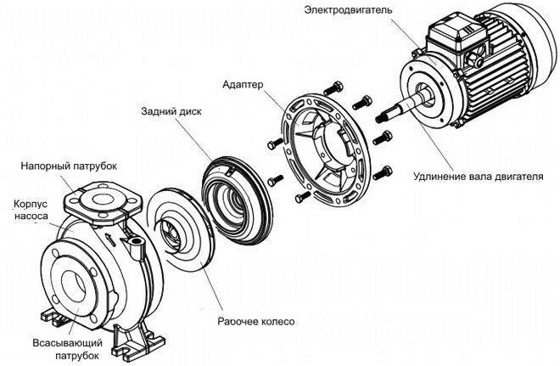
Основные части центробежного насоса

Slide 13
Принцип работы
Действие центробежного насоса основано на законах гидродинамики, на придании жидкости, поступающей в замкнутый корпус спиралевидной формы, динамического воздействия через вращающиеся лопасти ротора. Эти лопасти имеют сложную форму с изгибом в сторону, противоположную направлению вращения колеса. Они закреплены между двумя дисками, насаженными на ось, и сообщают динамику жидкости, заполняющей пространство между ними.
Возникающая при этом центробежная сила относит её из центральной части корпуса, расположенной в районе оси вращения рабочего колеса к его периферии, и дальше - в отводящую трубу. В результате действия центробежной силы в центре корпуса создаётся разреженная область пониженного гидравлического давления, которая заполняется новой партией жидкости из подающего патрубка. Необходимый напор в трубопроводе создаётся разницей давлений: атмосферного и внутреннего, в центральной части рабочего колеса. Работа насоса возможна только при полном заполнении корпуса водой, в "сухом" состоянии колесо будет вращаться, но необходимой разницы давления не возникнет и перемещения жидкости из подающего трубопровода не будет.

Slide 14
Порядок пуска центробежного насоса
Порядок пуска центробежного насоса следующий: осмотреть насос, проверить наличие масла в подшипниках, далее насос и приемную линию залить водой (если он работает на всасывание), после чего проверить задвижку на напорном трубопроводе. Если задвижка на напорном трубопроводе открыта, то перед пуском ее следует закрыть, так как пуск насоса производится при закрытой задвижке.
Далее необходимо проверить уровень масла в подшипниках, в случае надобности масло долить. Затем включить насос в работу. Когда насос наберет нормальное число оборотов, медленно открыть задвижку на нагнетательной линии. При остановке центробежного насоса необходимо в начале закрыть запорное устройство (задвижку на нагнетательной линии), а затем выключить электродвигатель, вращающий его.
Во время работы центробежного насоса следят за показаниями манометра, установленного на нагнетательной линии; за состоянием подшипников насоса; за показаниями амперметра электродвигателя; проверяют состояние сальников насоса, в случае необходимости слегка их осторожно подтягивают.

Slide 15
Работа жидкости

Slide 16
Характеристики центробежных насосов
Рабочими параметрами насосов являются:
1.Потребляемая мощность (Вт);
2.Производительность(куб. м/ч);
3.Давление на выходе,
обычно именуемое напором.
Особенность центробежных насосов состоит в том, что их производительность зависит от напора, чем больший напор приходится развивать агрегату для подъема воды на большую высоту или ее проталкивания через длинный трубопровод с большим гидравлическим сопротивлением, тем меньший объем воды он сможет перекачать за единицу времени.

Slide 17
Производительность
Производительность центробежного насоса зависит от частоты вращения лопастного колеса и прямопропорциональна частоте вращения. Если обозначить производительность через букву Q , а частоту вращения лопастного колеса через букву n, то можно Записать
Q₁ / Q₂ = n₁ / n_{2;} Q₂ / Q₃ = n₂ / n₃ и т.д.
Таким образом, при увеличении числа оборотов насоса в два раза количество подаваемой им воды также увеличивается вдвое; при увеличении числа оборотов втрое количество подаваемой воды увеличивается в З раза и т. д.

Slide 18
Дополнительные приборы для работы
Для нормальной работы центробежного насоса нужны дополнительные узлы и приборы:
Приёмный обратный клапан. Способствует сохранению воды в проточной части, если перекачивается вода - оснащается сеткой для грубой очистки.
Задвижка на всасывающем патрубке.
Кран для выпуска воздуха при наполнении водой рабочей камеры.
Обратный клапан на напорной трубе, препятствующий ходу воды в корпус при работе другого агрегата.
Задвижка на выходной трубе для запуска и контроля напора воды.
Вакуумметр, измеряющий степень разрежения на входе в проточную камеру.
Манометр для измерения напора.
Предохранительный клапан для защиты от гидроудара.
Приборы автоматического контроля (комплектуются при работе в составе производственного комплекса оборудования различного назначения).

Slide 19
Рекомендации по выбору модели
Параметры по которым следует выбирать насос:
1) Глубина, с которой насос в состоянии откачивать жидкую среду из подземного источника (данный параметр характеризует расстояние, измеряемое между корпусом оборудования и нижней отметкой подземного источника, на которой располагается жидкая среда);
2) Коэффициент полезного действия, по которому можно определить, насколько эффективным является выбираемое насосное оборудование;
3) Производительность, по которой можно определить, какое количество жидкой среды насос способен перекачать в единицу времени;
4) Напор жидкой среды, который способен сформировать насос (данный параметр, измеряемый в метрах водяного столба, представляет собой разницу между давлением потока жидкой среды, поступающей в насос через входной патрубок, и давлением потока, создаваемого таким устройством в напорной магистрали);

Slide 20
Рекомендации по выбору модели
5) Гидравлический показатель обслуживаемой насосом трубопроводной системы, который указывает на то, насколько снизится давление потока жидкой среды, перекачиваемой насосным оборудованием, при ее транспортировке по системе;
6) Мощность приводного электродвигателя, которая, соответственно, передается на вал устройства с закрепленным на нем рабочим колесом;
7) Максимальное давление потока жидкой среды, при котором насос в состоянии функционировать в штатном режиме;
8) Энерго-эффективность устройства, которая указывает на то, какое количество электрической энергии насос затрачивает на то, чтобы перекачать определенный объем жидкой среды.

Slide 21
Преимущества и недостатки
Большая популярность устройства центробежного типа обуславливается его несомненными достоинствами:
1. Высокая эффективность.
2. Простота конструкции.
3. Постоянство характеристик создаваемого потока: скорости и напора.
4. Компактность и относительно малый вес.
5. Простое техобслуживание. Достаточно общих навыков слесарных работ.
6. Высокая надежность, большой срок наработки на отказ.
Кроме достоинств, данному типу гидро-машин свойственен ряд недостатков:
1. Для запуска необходимо заполнить рабочую камеру жидкой средой. Нарушение этого правила приводит к быстрому износу и выходу из строя.
2. Малый напор, создаваемый рабочим колесом.

Slide 22
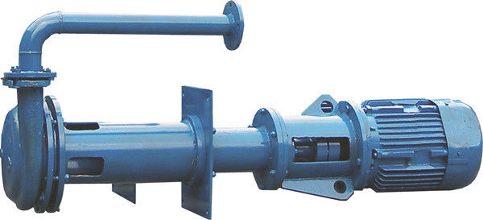
Стоимость
Стоимость центробежных насосов невелика. Именно поэтому они и пользуются весьма внушительным спросом на рынке. Стоит отметить, что их можно применять не только для перемещения чистых жидкостей, но и тех, которые содержат в своем составе различные примеси.

Slide 23
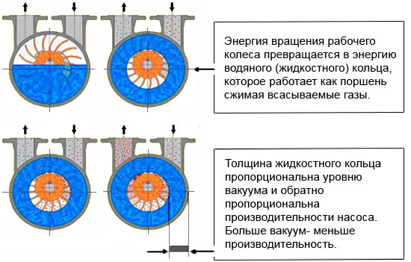

Slide 24
Заключение
Сделаем выводы:
1. Мы изучили и рассмотрели техническую характеристику центробежного насоса.
2. Мы сделали описание конструкции и принцип работы центробежного насоса.
Несмотря на свои незначительные недостатки, данный вид насосов, рассмотренный выше, является отличным выбором, как для производства, так и для бытовой деятельности.

